Slide 1
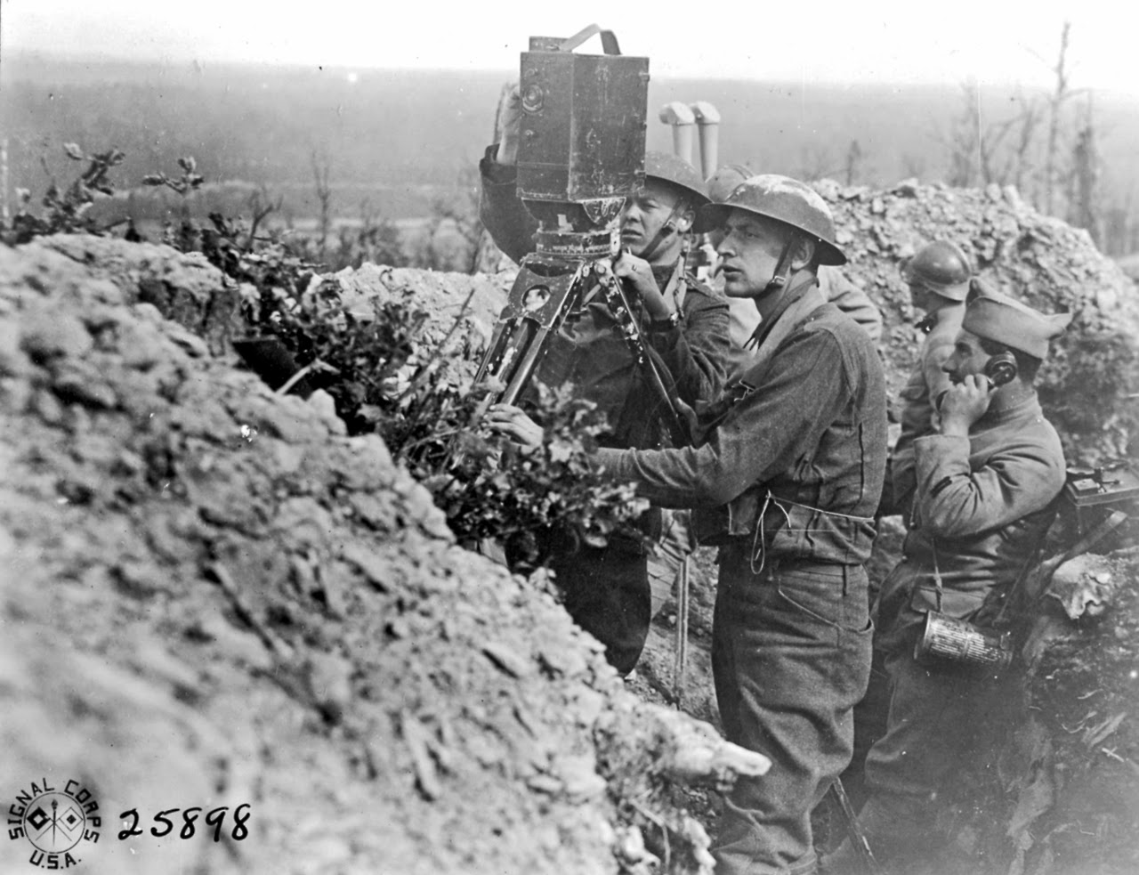

Slide 2
Stellingen

Slide 3
Het gebruik van stilstaand beeldmateriaal is noodzakelijk voor goed geschiedenisonderwijs.
Groen = eens
Rood = oneens

Slide 4
Ik maak iedere les gebruik van stilstaand beeldmateriaal.
Groen = eens
Rood = oneens

Slide 5
Afbeeldingen zijn enkel nuttig om de aandacht van de leerlingen te trekken.
Groen = eens
Rood = oneens

Slide 6
Stilstaand beeldmateriaal is het belangrijkste in:
Klassikale uitleg met behulp van Powerpoint of prezi = groen
Afbeeldingen in het lesboek = Rood
Afbeeldingen in activerende werkvormen = rood en groen

Slide 7
Conclusie: vergelijking
Docenten
Leerlingen
Beeldmateriaal in het lesboek is het belangrijkst.
Afbeeldingen in het lesboek dienen als veelzijdig didactisch hulpmiddel.
Leerlingen leren kritisch kijken door afbeeldingen bij de klassikale uitleg.
Werkvormen hebben als belangrijkste functie kritisch leren kijken.
De meest waardevolle afbeeldingen zijn originele foto’s.
Beeldmateriaal in de klassikale uitleg is het belangrijkst.
Afbeeldingen in het lesboek dienen als illustratie, geheugensteun en uitleg van begrippen.
Afbeeldingen bij de klassikale uitleg nodigen niet uit tot kritisch kijken.
Werkvormen hebben als belangrijkste functie kritisch leren kijken.
De meest waardevolle afbeeldingen zijn originele foto’s.

Slide 8
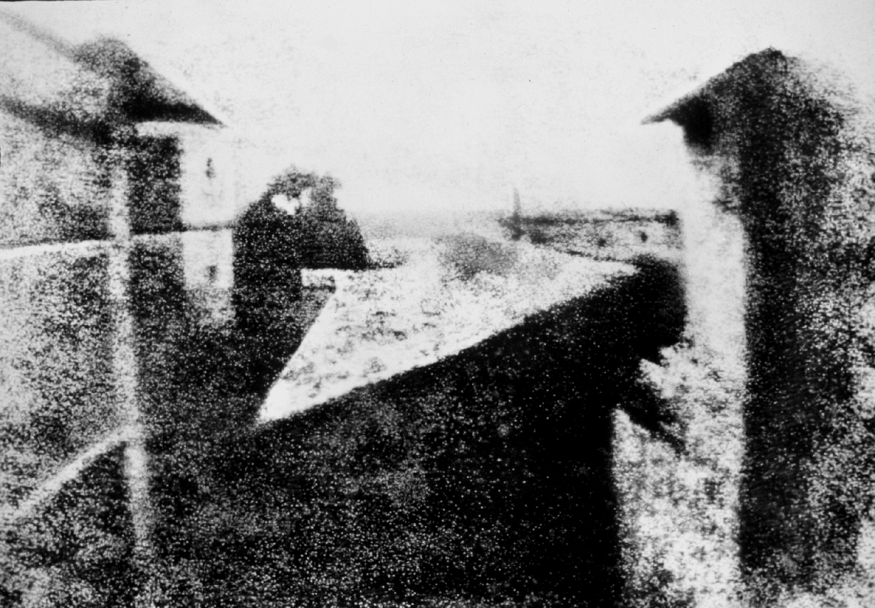
1826, van Joseph Niépce

Slide 9
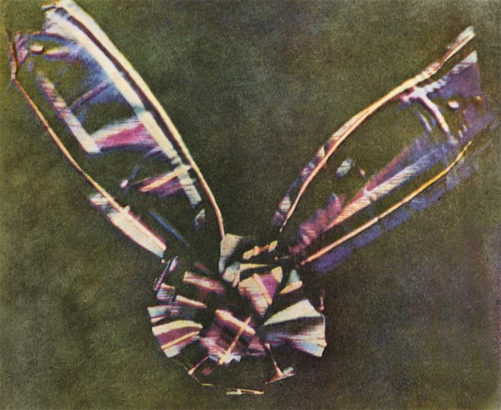
1861, van James Clerk Maxwell

Slide 10
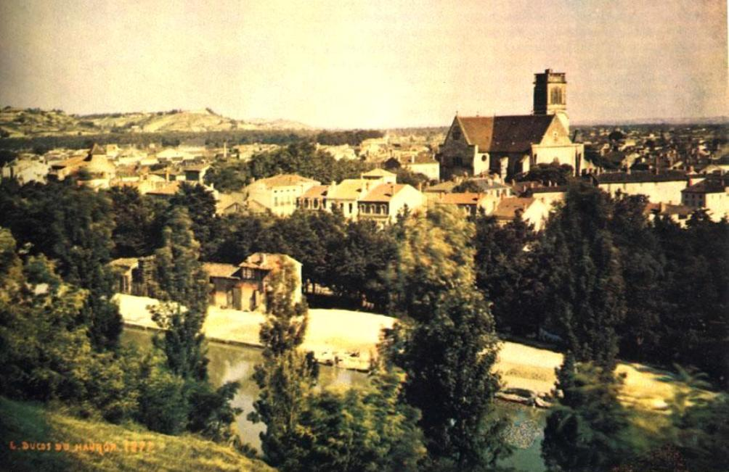
1872, Louis Arthur Ducos du Heron

Slide 11
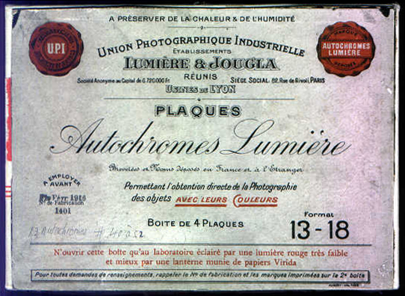

Slide 12
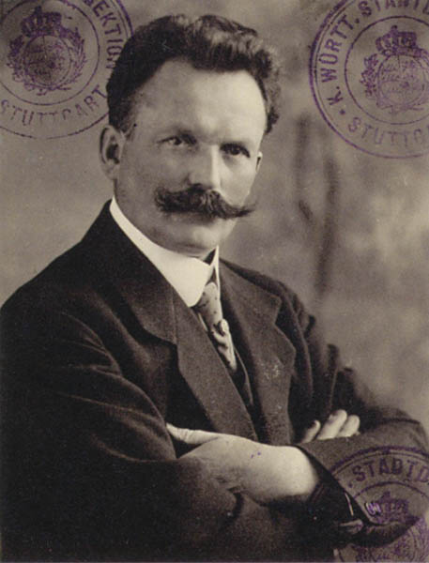
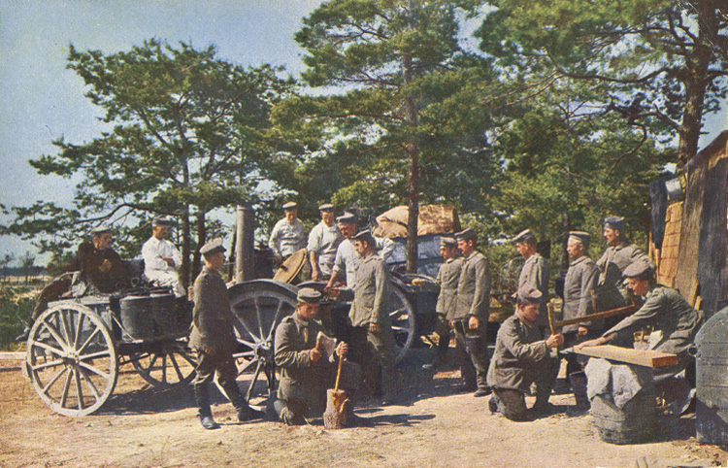
Hans Hildenbrand
(1870-1957)

Slide 13
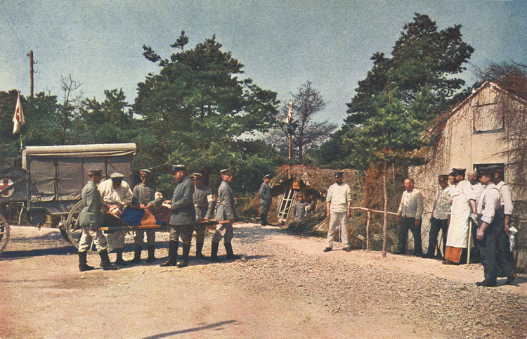

Slide 14
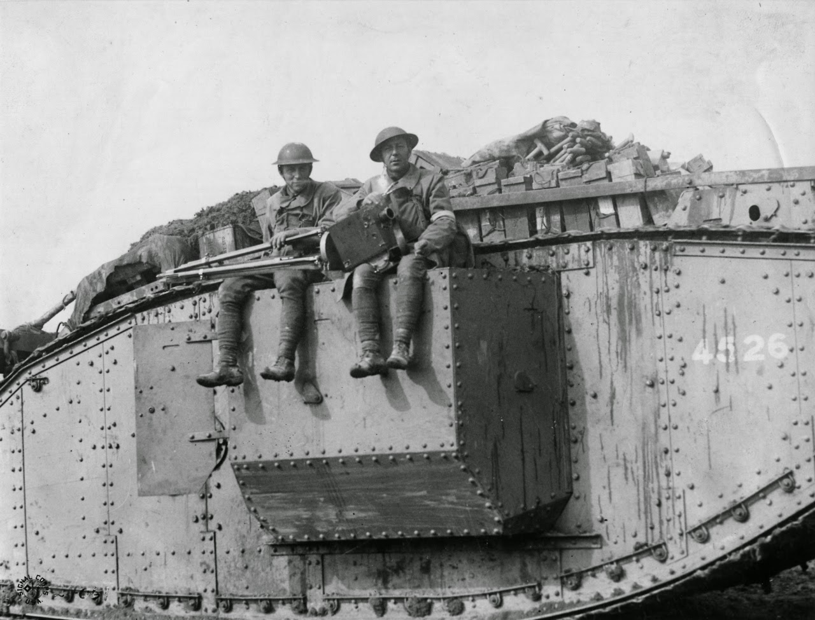

Slide 15
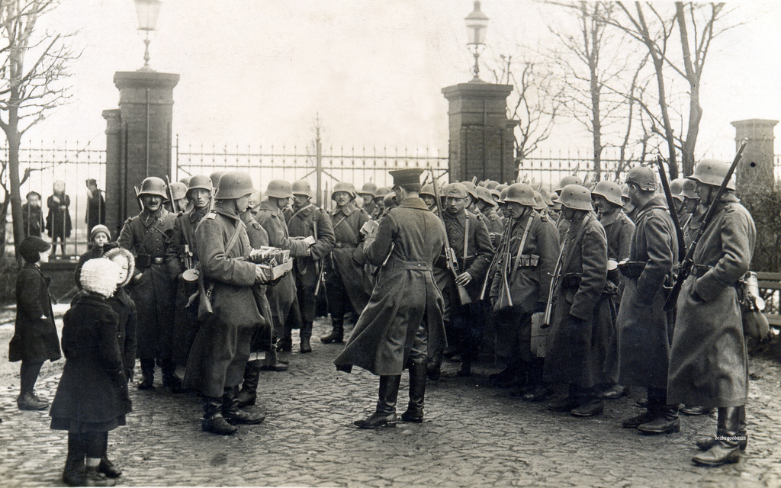

Slide 16
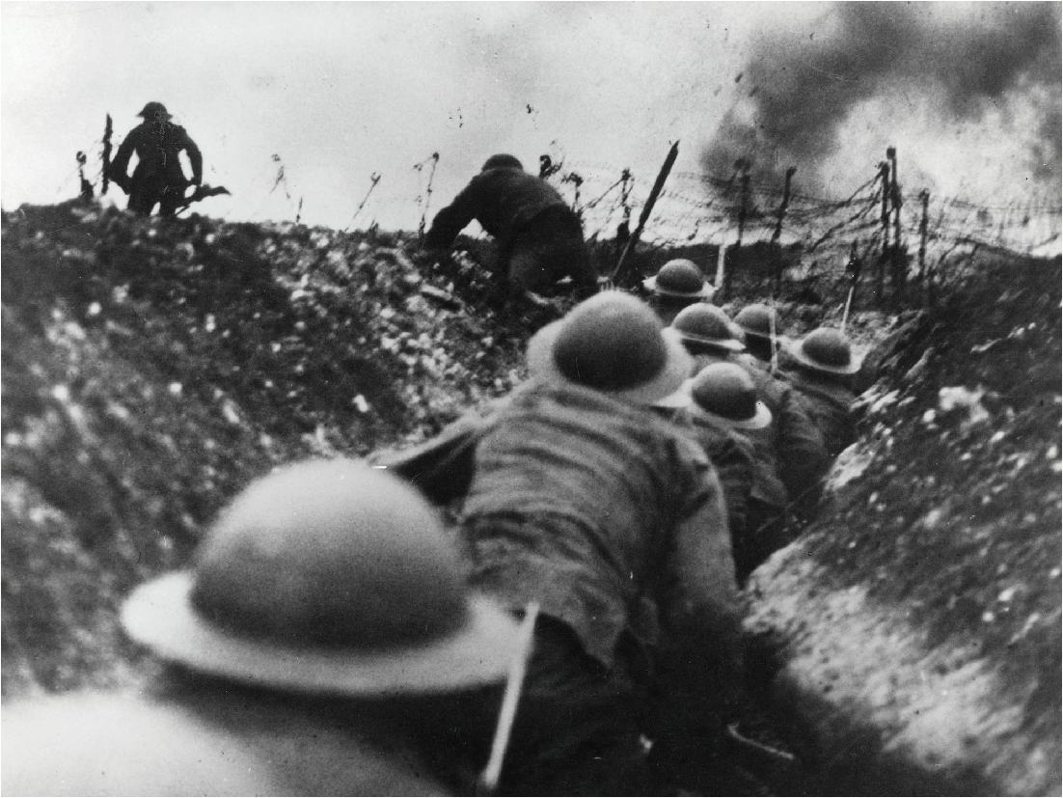

Slide 17
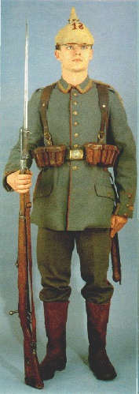
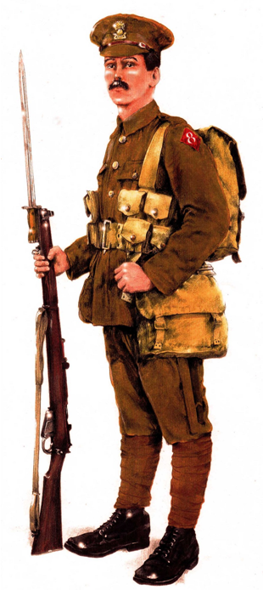
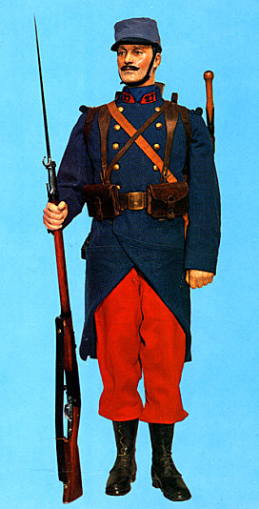

Slide 18
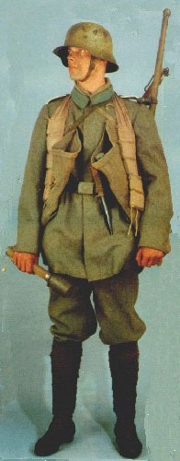
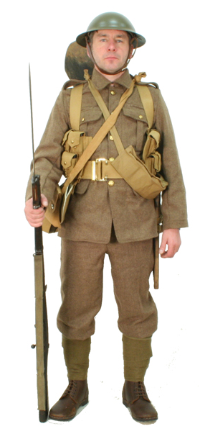
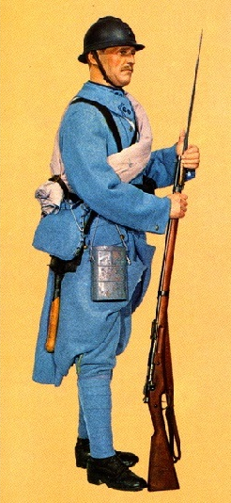

Slide 19
1. Is de foto betrouwbaar en waarom wel/niet?
2. Is de foto representatief en waarom wel/niet?
3. Met welk doel zou de foto gemaakt zijn?

Slide 20
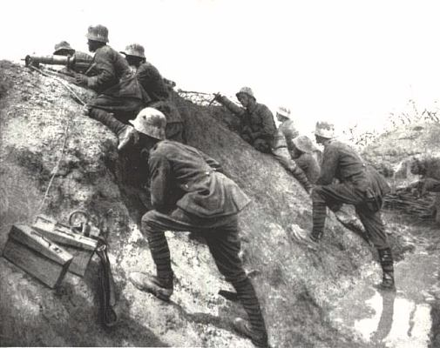
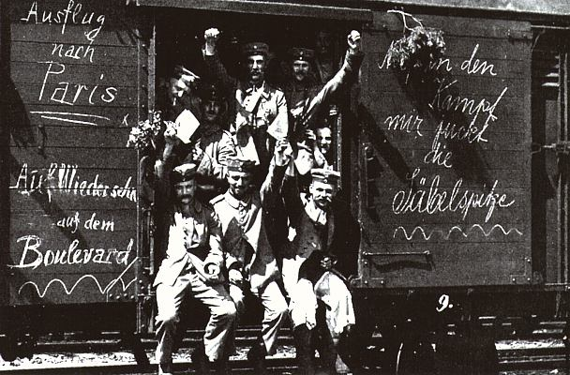
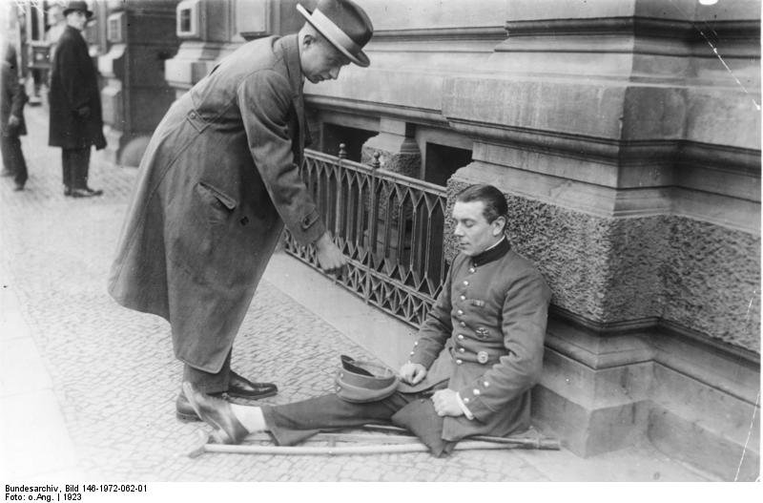
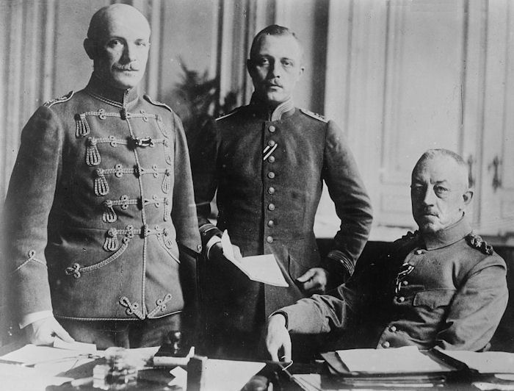
1
2
3
4

Slide 21
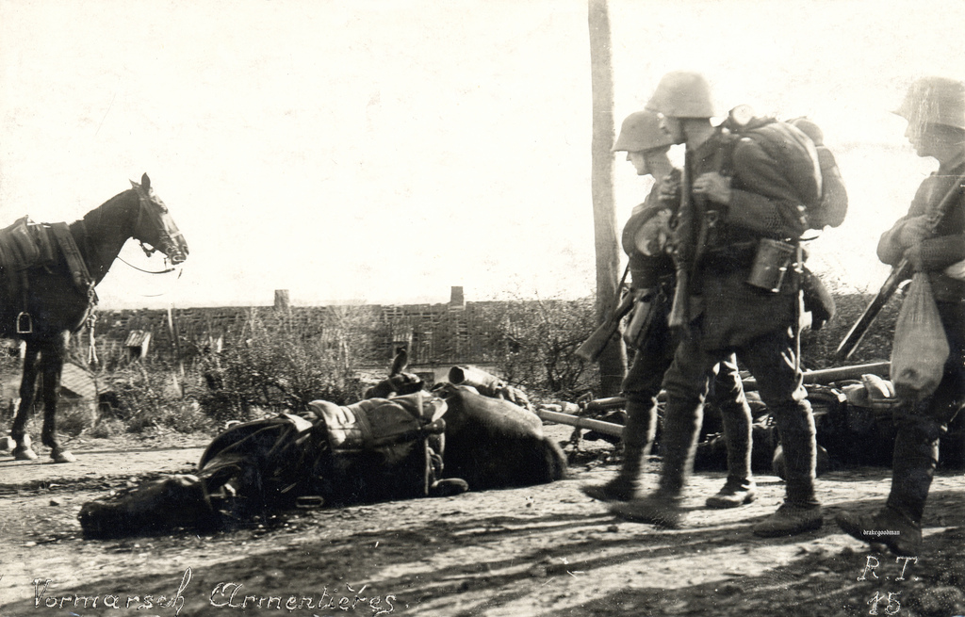
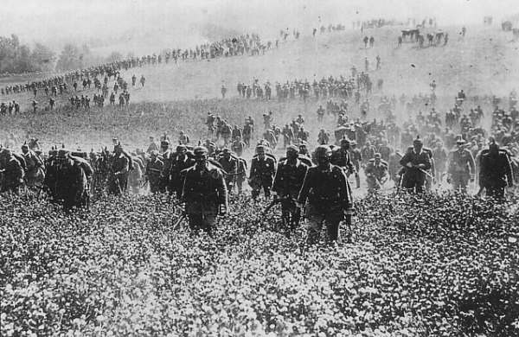
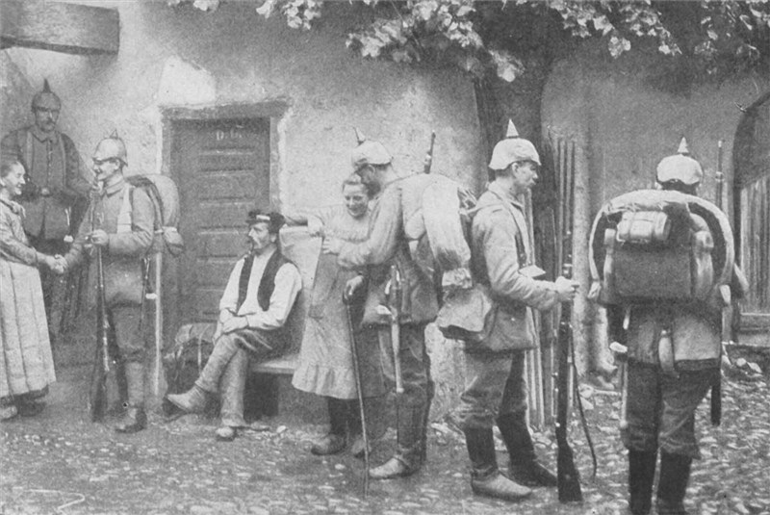
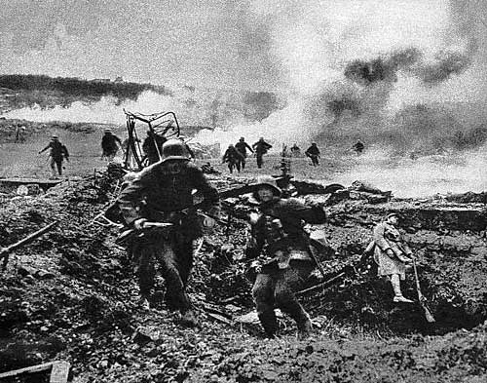
1
2
3
4

Slide 22
1. Laat leerlingen hun eigen foto kiezen.
2. Analytische kant: leef je in in de maker.
3. Laat leerlingen hun verhaal vertellen door de foto’s in een volgorde te laten leggen.
4. Internet bevat overvloed aan fotomateriaal. Weet wel wat correct is en wat niet.

